Slide 1
FISIOTERÀPIA RESPIRATÒRIA
Paqui Lunar

Slide 2
CONCEPTE
És el conjunt de tècniques que permeten millorar la ventilació pulmonar i disminuir l’acumulació de secrecions facilitant la expectoració i evitant que avancin els símptomes
La fisioteràpia respiratòria (FR) té un paper fonamental en les MPOC, l’asma i també aquelles que cursen amb una dilació permanent dels bronquis.

Slide 3
FUNCIONS
Netejar les secrecions pulmonars:
  Indicat en pacients incapaços de mobilitzar-les:
    Nens
    Persones molt grans
    Pacients amb MPOC
Ajuda a millorar l’intercanvi de gasos:
  Indicat en pacients que necessiten augmentar la oxigenació de la sang:
    Asmàtics

Slide 4
PACIENTS DIANA
COVID
Pacients amb pneumònia
Rehabilitació post-operatòria
Asma
Fibrosis quística
MPOC
Congestió bronquial
Tos
Dolor respiratori

Slide 5
FR POST COVID
El fisioterapeuta comprovarà que no hi hagi moc i líquid als pulmons:
  A través de una auscultació
  Si hi ha moc: mobilització de les secrecions
Es faran exercicis de respiració i resistència per enfortir el diafragma
Augmentarà la capacitat pulmonar
Aprendre bons hàbits de respiració
Treball de resistència respiratòria

Slide 6
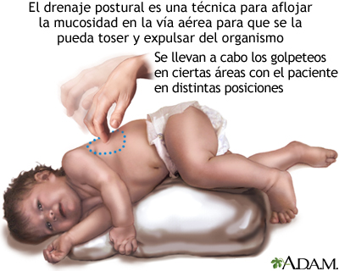
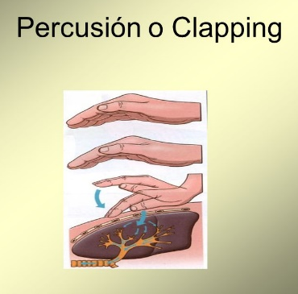
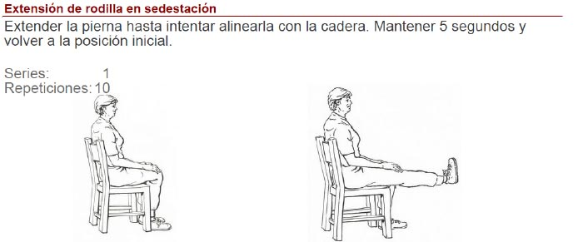
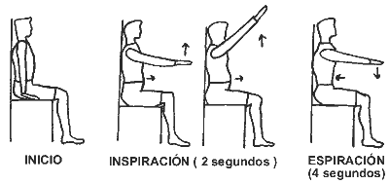
TÈCNIQUES DE FR
Drenatge postural
Percussió i vibració
Exercicis respiratoris combinats de braços i cames
Educació de la tos
Espirometria incentivada
Readaptació a l’esforç
Etc…
https://www.youtube.com/watch?v=HyuIvoPgheI&t=4s

Slide 7
DRENATGE DE SECRECIONS
Un dels exercicis de FR més comuns i freqüents és la mobilització de secrecions
Recomanacions generals:
  Posició del pacient: assegut, amb els peus ben recolzats a terra i esquena recta
  Si les vies aèries estan obstruïdes, fer un rentat nasal amb sèrum fisiològic
  Estómac buit, per tant al matí en dejú o per la nit abans de anar a dormir
  Beure un got d’aigua abans d’iniciar la sessió ajudarà a fluïdificar el moc i humitejar les vies
  https://www.youtube.com/watch?v=nxxDqXNB3JI&t=5s

Slide 8
DRENATGE DE SECRECIONS
Desenganxar les secrecions bronquials:
  Inspirar lentament per el nas amb la boca tancada
  Posar els llavis com si anessim a bufar les espelmes
  Expirar lentament fins a treure tot l’aire dels pulmons
  Repetir entre 5 i 10 vegades
  Descansar 1’

Slide 9
DRENATGE DE SECRECIONS
Recol·lectar les secrecions bronquials cap a les vies aèries proximals:
  Inspirar lentament per el nas amb la boca tancada
  Obrir la boca gran i rodona com per fer vaho
  Expulsar l’aire lentament com si estiguessim fent vaho
  Repetir entre 5 i 10 vegades
  Descansar 1’

Slide 10
DRENATGE DE SECRECIONS
Evacuar les secrecions bronquials:
  Inspirar profundament per el nas
  Obrir la boca el més gran que poguem
  Expular l’aire per la boca a gran velocitat i de forma breu
  Tossir i intentar expulsar les secrecions

